Slide 1


K-Digital Training
교육기관
회원 관리 콘솔 프로그램(MMS)
빅데이터 2기 신채연

Slide 2
목차
01. 프로젝트 개요
02. 프로젝트 팀 구성 및 역할
03. 프로젝트 수행 절차 및 방법
04. 프로젝트 수행 결과
05. 자체 평가 의견

Slide 3
01
프로젝트 개요
▶
인터페이스를 활용한 회원 관리 콘솔 프로그램 실습
▶
MVC(Model-View-Controller) 2 패턴을 활용한 회원 관리 프로그램 예제 이해
▶
try-catch 등 예외처리 연습
▶
개발언어: JAVA

Slide 4
02
프로젝트 팀 구성 및 역할
훈련생 | 역할 | 담당 업무
신채연 | 팀장 | ▶ 예외처리

Slide 5
03
프로젝트 수행 절차 및 방법
구분 | 기간 | 활동 | 비고
 | ▶ 11/23(화) | ▶ 회원관리프로그램 클론 코딩
 | ▶ 11/25(목) | ▶ 예외처리
총 개발기간 | ▶ 11/23(화) ,11/25(목)(총 2일) | - | -

Slide 6
04
프로젝트 수행 결과
▶
MVC 2 패턴 이해 1
〮 모델: 비즈니스 영역의 로직을 처리
〮 뷰: 비즈니스 영역에 대한 프레젠테이션 뷰를 담당
〮 컨트롤러: 사용자의 입력 처리와 흐름 제어를 담당
사용자
컨트롤러
데이터
뷰
모델

Slide 7
04
프로젝트 수행 결과
▶
MVC 2 패턴 이해 2 (회원 관리 프로그램 예제)
사용자
데이터
컨트롤러
action
controller
모델
뷰
vo
ui
util
svc

Slide 8
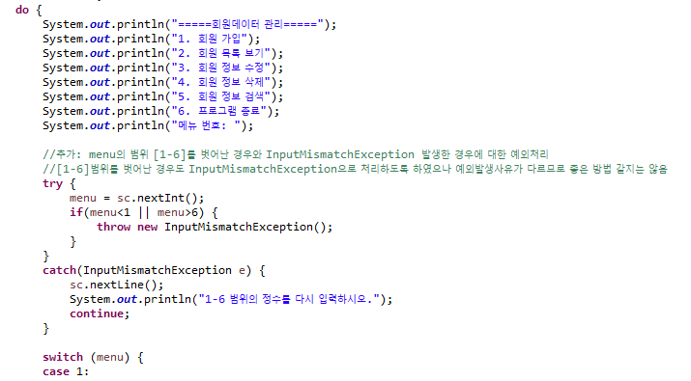
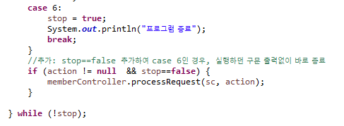
04
프로젝트 수행 결과
예외 처리 ① ui/MemberUI
▶
▶

Slide 9
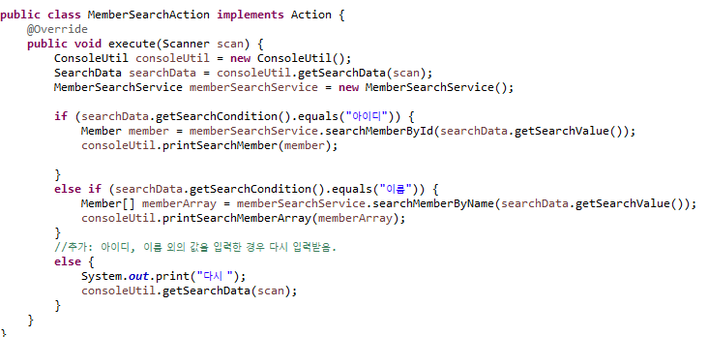
04
프로젝트 수행 결과
예외 처리 ② action/MemberSearchAction
▶

Slide 10
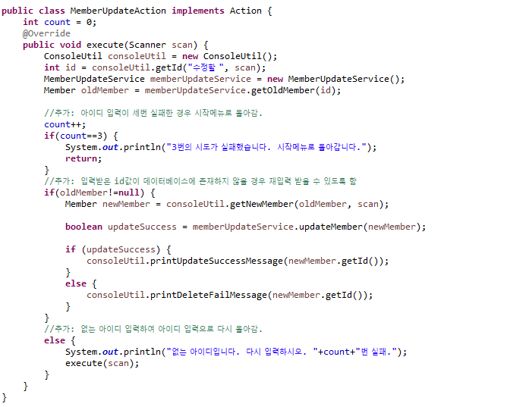
04
프로젝트 수행 결과
예외 처리 ③ action/MemberUpdateAction
▶

Slide 11
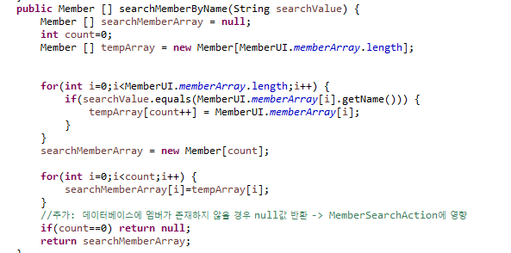
04
프로젝트 수행 결과
예외 처리 ④ svc/MemberSearchService
▶

Slide 12
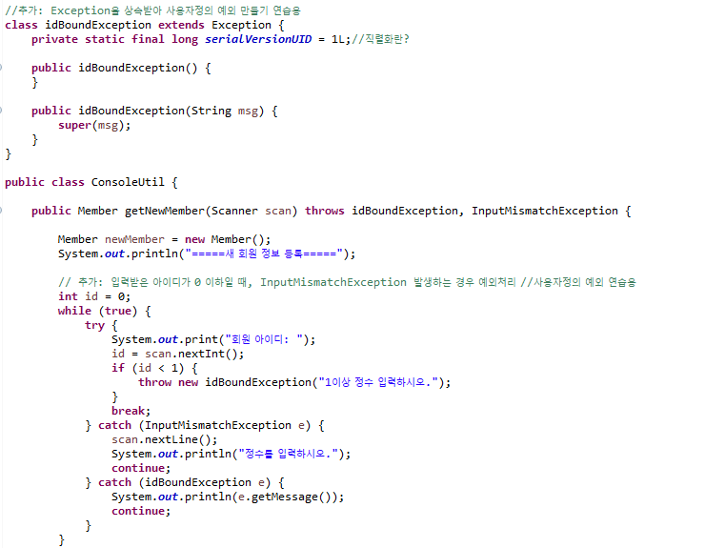
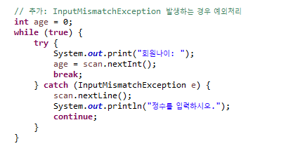
04
프로젝트 수행 결과
예외 처리 ⑤-1 util/ConsoleUtil
▶
▶

Slide 13
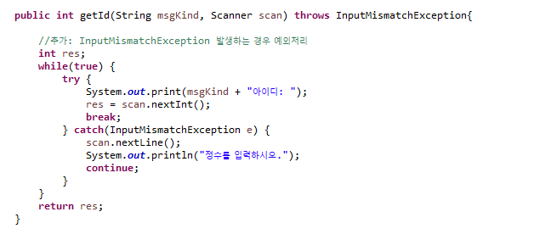
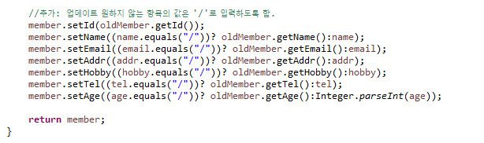
04
프로젝트 수행 결과
예외 처리 ⑤-2 util/ConsoleUtil
▶
▶
….

Slide 14
05
자체 평가 의견
▶
다음 단계: 단순한 예외 처리 작업 외 MVC 2 패턴을 활용하여 회원관리프로그램을 직접 작성해보자!

